Slide 1
GOAI 2026 · AGENT INFRA
01
ECS
可信会议督办闭环
让多 Agent 的每次行动都可授权、可验证、可追溯
AgentTeams 协作层
ECS 可信执行层
APACHE-2.0
GOAI 2026 · 新智基座 Agent Infra
ECS Team · 初赛方案 · ECS 0.3.0 兼容线

Slide 2
GOAI 2026 · AGENT INFRA
02
P0 · 一页纸速览
用一页对齐场景、方案、差异化、复用价值和当前证据。
项目与场景
真实问题
核心方案
ECS：可信会议督办闭环
面向公共管理和企业管理中
需要审批、派发和追责的会后行动。
纪要有了，事情却没发生：
责任人/期限缺失、高风险动作越权、
执行结果无法证明。
AgentTeams 编排多 Agent；
ECS 用 Stage→Skill→Connector 执行，
人工审批后验证 Receipt。
创新与差异
开放 / 复用
当前进展
小模型只理解意图与补参；
权限、Schema、状态、重试、回执和审计
留在确定性 Go 内核。
复用 Tool / Skill / Office 契约；
提供双路径回归、AgentTeams 补丁
与多平台交付资产；采用 Apache-2.0。
4 角色 · 5 个闭环 Skill
双路径×5 · 3 节点 Trace
Qwen3 0.6B / 1.7B 证据已留存。

Slide 3
GOAI 2026 · AGENT INFRA
03
目录
按官方初赛模板的八个章节组织。
01
场景与价值
02
方案总览
03
多 Agent 协同设计
04
Skill 工程体系
05
工程落地与安全审计
06
开放 / 开源计划
07
落地计划与进展
08
团队介绍

Slide 4
GOAI 2026 · AGENT INFRA
04
01
场景与价值
评分权重 25%
从会议纪要到真实行动，把“责任、执行、验证”变成可检查的管理闭环。

Slide 5
GOAI 2026 · AGENT INFRA
05
会议纪要生成了，但事情仍然没有发生
目标用户：需要跨部门协作、审批和结果追踪的公共管理者、企业管理者与项目团队。
1
责任不完整
2
动作不可控
3
结果不可证
责任人、期限或原文依据缺失时，
模型容易自行补全。
任务、日历和通知一旦越权，
或发生重复执行，代价将落到真实组织。
只有最终文本，没有审批和回执；
失败位置与恢复过程无法核验。
DEMO 验收指标
0
5×2
100%
3
未审批外部调用
成功/失败路径回归
关键动作 Trace / Receipt
同 Trace 真实节点
注：上述为工程 Demo 验收数据，不是真实客户业务效益。

Slide 6
GOAI 2026 · AGENT INFRA
06
02
方案总览
AgentTeams 负责协作与拆解，ECS 负责能力约束、可信执行和证据留存。

Slide 7
GOAI 2026 · AGENT INFRA
07
AgentTeams 协作层 × ECS 可信执行层
task_id / trace_id 贯通任务拆解、执行契约与审计证据。
INPUT
AGENTTEAMS
ECS OFFICE
CAPABILITY
TRUSTED RUN
EVIDENCE
会议材料
目标 / 参与人
→
角色编排 · 任务拆解
上下文传递 · 状态追踪
→
Work Order · Stage
签名 office_grant
→
Skill · JSON Schema
Connector Tool · scope
→
Approval · Attempt
Outbox · Receipt
Verify · Compensate
→
Session · Trace · Metrics
回放 / 导出 / 保留策略
五项映射
角色编排→Stage 任务拆解→Skill 上下文传递→签名 grant 协同执行→Stage→Skill→Connector 状态追踪→Trace
选型原因：AgentTeams 提供赛题要求的协作基座；ECS 不重复协作框架，而是补齐真实动作的安全与恢复边界。

Slide 8
GOAI 2026 · AGENT INFRA
08
03
多 Agent 协同设计
评分权重 25%
四个职能角色通过结构化交接完成一个闭环，高风险动作始终由人承担责任。

Slide 9
GOAI 2026 · AGENT INFRA
09
Agent Identity 清单：四个角色、四类交付物、一条 Trace
对齐官方附录 A；显式声明能力与决策边界。
1
规划员
2
纪要员
3
核验员
4
督办员
meeting_planner
minutes_clerk
decision_reviewer
followup_coordinator
CAPABILITIES
CAPABILITIES
CAPABILITIES
CAPABILITIES
会议类型、范围与参与人
决定、行动项、责任人和期限
完整性、一致性和原文依据
审批后派发、回执核验与补偿
INPUT → OUTPUT
INPUT → OUTPUT
INPUT → OUTPUT
INPUT → OUTPUT
标题/与会人 → scope_plan
原文 → 可追溯事实
行动项 → blockers
approved task → receipt
DEPENDENCY
DEPENDENCY
DEPENDENCY
DEPENDENCY
meeting.scope.plan
meeting.fact.extract
meeting.evidence.verify
dispatch + receipt.verify
DECISION BOUNDARY
DECISION BOUNDARY
DECISION BOUNDARY
DECISION BOUNDARY
不执行外部动作
缺失字段不自行补齐
不替代人类审批
无有效 grant 则禁止调用
Trace：task_id / stage_id / skill_run / tool_run 全链关联。当前四角色已拥有独立 Skill profile，但共享 executor 安全主体；独立 principal 是复赛增强项。

Slide 10
GOAI 2026 · AGENT INFRA
10
04
Skill 工程体系
评分权重 25%
Skill 不是一次性角色台词，而是可验证、可版本化、可复用的稳定能力合同。

Slide 11
GOAI 2026 · AGENT INFRA
11
五个闭环 Skill 覆盖会议督办全流程
用 office.action.dispatch 展开完整契约；其余 Skill 遵循同一生命周期。
01
meeting.scope.plan
范围规划
office.action.dispatch v1.0.0
meeting.fact.extract
用途 / 关系
followup_coordinator 在人工批准后创建会后行动
02
事实提取
输入 / 输出
verified action + target + idempotency_key → structured receipt
03
meeting.evidence.verify
调用条件
evidence verified ∧ office_grant valid ∧ approval approved
证据核验
依赖工具
office_action_dispatch @builtin；Connector 可替换
04
office.action.dispatch
失败处理
超时/确定失败→补偿；结果未知→recovery_required 幂等恢复
动作派发
安全边界
scope + JSON Schema + 签名 grant + 人工审批；禁止模型自授权
05
execution.receipt.verify
验证 / 复用
receipt verifier + Trace；可迁移到工单、日历、通知与 MCP adapter
回执验证
生命周期：SKILL.md + skill.json → Manifest/Handler 一致性校验 → 固定用例 → 版本兼容声明 → 可回滚交付

Slide 12
GOAI 2026 · AGENT INFRA
12
05
工程落地、运行验证与安全可审计
评分权重 20%
批准前不执行；执行后有回执；结果未知时不伪装成功。

Slide 13
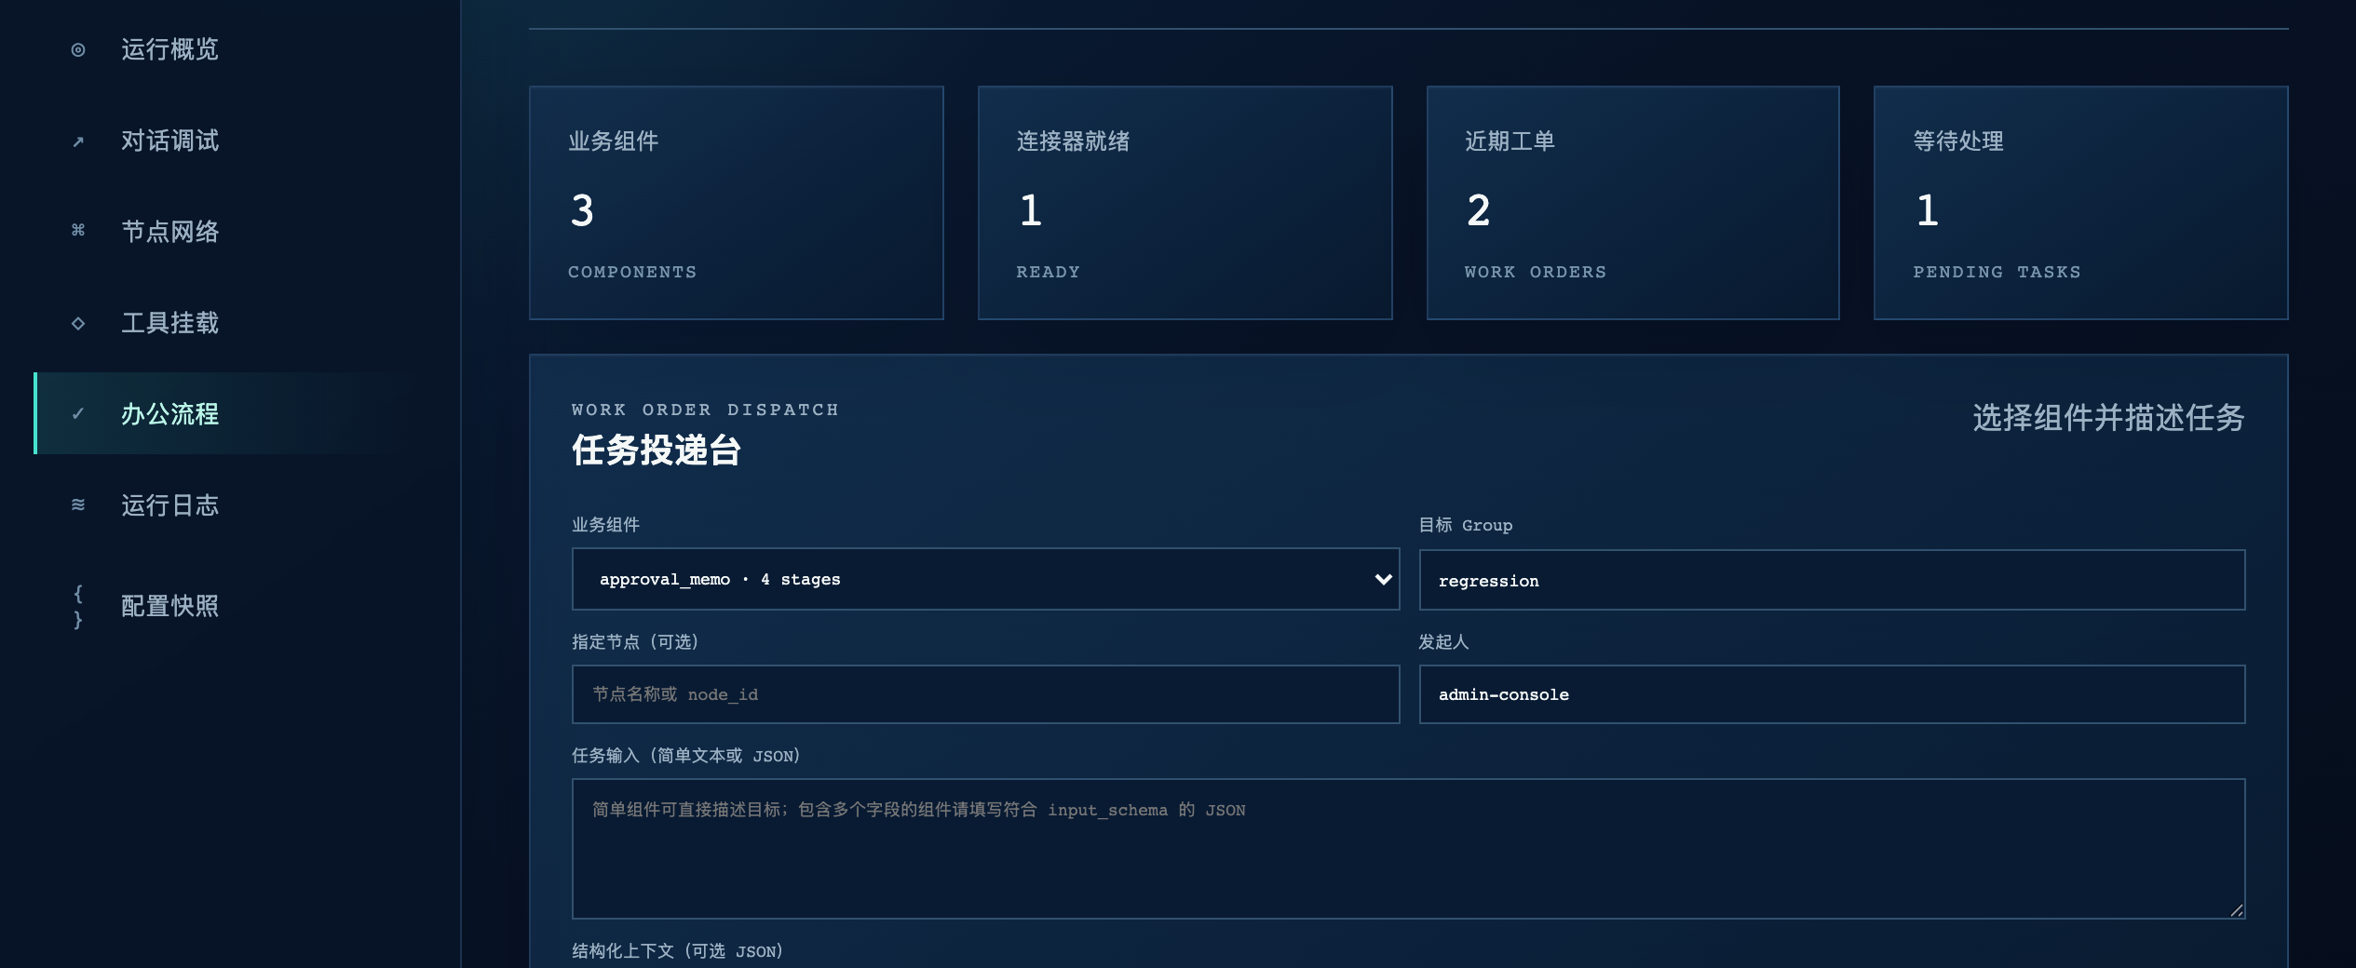
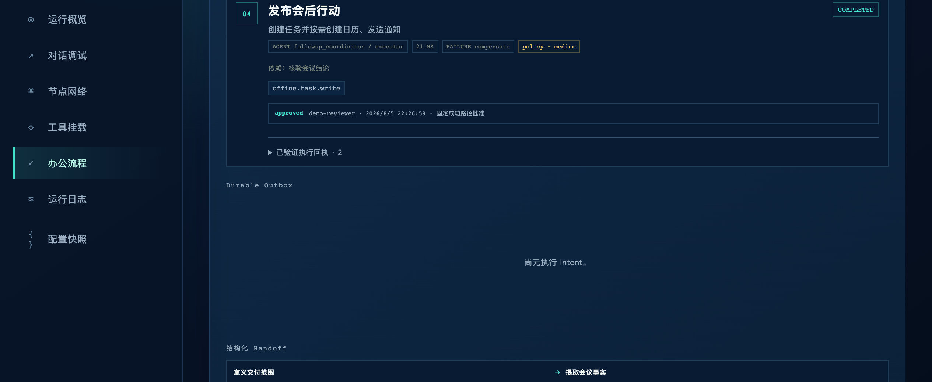
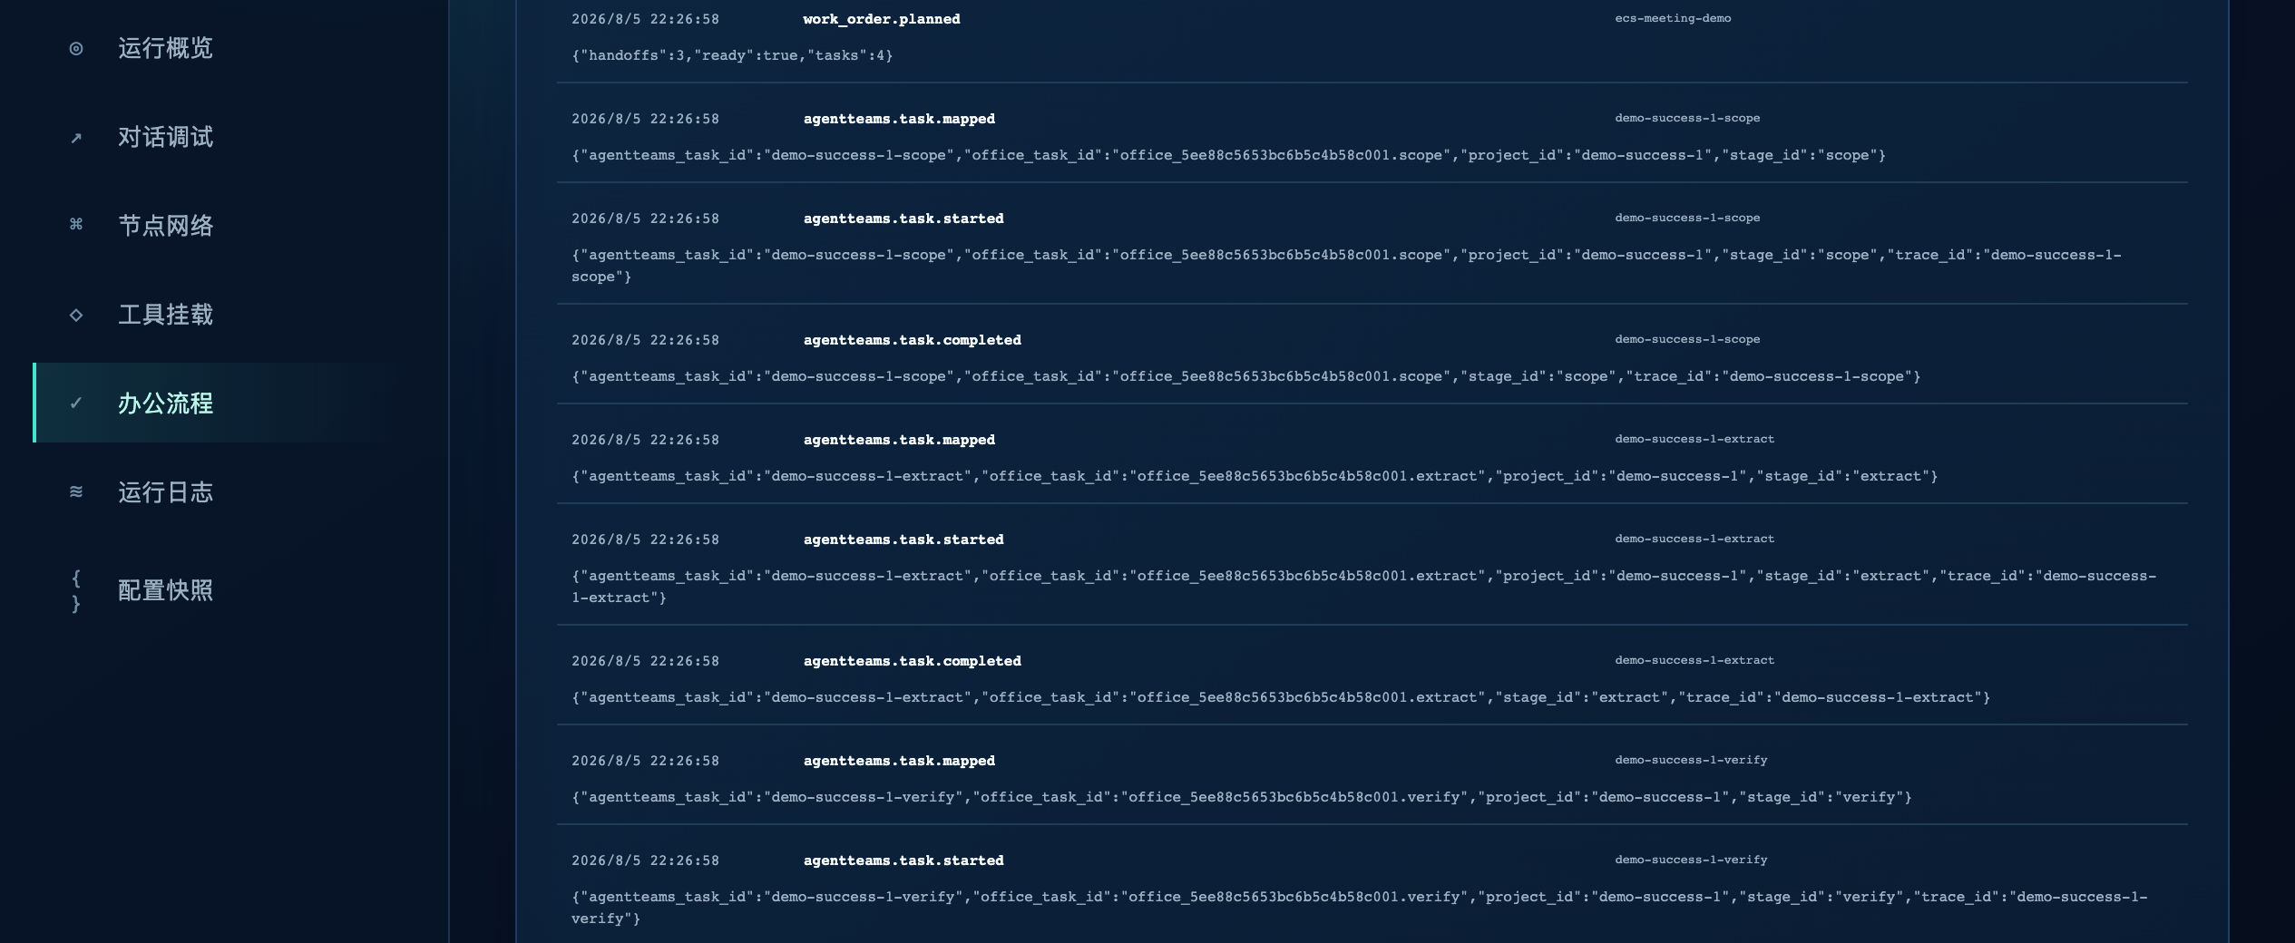
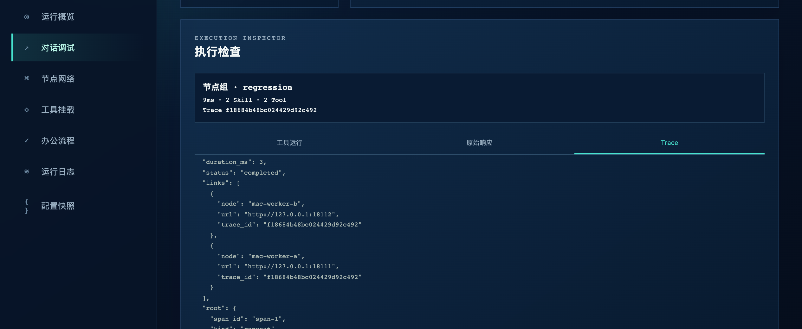
GOAI 2026 · AGENT INFRA
13
四张运行画面，对应四个可检查边界
固定回归证据与实时三节点 Trace 分别标注，不将 fixture 伪装成现场运行。
01 OFFICE 建单 / 派发
02 人工审批门
固定回归数据集
固定回归数据集
来源已标注
可核验画面
来源已标注
可核验画面
03 证据时间线
04 三节点 TRACE 树
固定回归数据集
2026-08-07
实时三节点回归
来源已标注
可核验画面
来源已标注
可核验画面
证据索引：docs/demo-assets/README.md · 固定回归 evidence/meeting-followup/reference · 三节点 trace=f18684b48bc024429d92c492

Slide 14
GOAI 2026 · AGENT INFRA
14
06
开放 / 开源计划
评分权重 5%
不用“开源”包装私有项目；用可评审交付包、稳定契约与可复现证据提供复用价值。

Slide 15
GOAI 2026 · AGENT INFRA
15
开放边界、外部集成与模型使用全部显式披露
项目按 Apache-2.0 开源；可复用价值来自契约和证据，而不是推荐组件的数量。
授权与依赖
MCP 适配边界
LICENSE 采用 Apache-2.0；NOTICE、分享规则、
THIRD_PARTY_NOTICES 与关键版本已进仓。
当前不运行 MCP Server。可保留 capability、Skill、权限与
Receipt 合同新增 adapter；MCP 传输、会话、工具发现和鉴权
映射仍需实现与验证。
官方 Skills 复用
模型、数据与可替换性
不为堆叠工具而强接。ECS Skill 保留 JSON Schema、scope、
grant 与 Receipt 边界；接入阿里云官方用云 Skills 时通过
Connector adapter 复用。
在线演示可配置 OpenAI-compatible 服务；交付包留存 Qwen3
0.6B/1.7B 本地评测证据。安装包不嵌入 Key；凭证由使用者
在设备安全存储中配置并负责轮换。
生产化边界：Office Connector 仍为 local-task:// 演示实现；真实组织系统、TLS/mTLS、外部 Tool 沙箱与独立 Agent principal 不伪装为已完成。

Slide 16
GOAI 2026 · AGENT INFRA
16
07
落地计划与进展
初赛交付已从“方案”前移到“可运行证据”；复赛聚焦真实组织集成和独立安全主体。

Slide 17
GOAI 2026 · AGENT INFRA
17
从可复现闭环，走向真实组织试点
每个里程碑都用运行入口、证据和失败边界验收。
1
初赛 · 已完成
2
复赛 · 增强
3
决赛 · 试点
main 交付快照
兼容 ECS 0.3.0
双路径×5 · 三节点 Trace
Qwen 运行证据
真实组织 Connector
独立 Agent principal
Agent Identity 运行验证
现场/断网手册
至少 1 位用户反馈
实名审批与工单
评测基线与成本
可验证评审包
→
→
主要风险
真实 Connector 接入延迟 → 保留幂等 Mock/回放路径 · 会场网络不可用 → 本地 Qwen + 预录视频 · 密钥/数据泄漏 → 独立凭证与脱敏交付包

Slide 18
GOAI 2026 · AGENT INFRA
18
08
团队介绍
以 Git 提交、GitHub Issue 和 PR 为事实口径，不填写无法验证的学历或职业背景。

Slide 19
GOAI 2026 · AGENT INFRA
19
架构与实现 × 独立评审与质量治理
两人团队用“快速实现 → 证据审计 → 边界修正 → 回归交付”的方式协作。
1
项目负责人
2
质量评审贡献者
架构与全栈实现
安全与交付质量
107 条 Git 作者提交
9 提交 · 20 Issue · 4 PR（3 合并）
设计并实现分布式 Go 内核、Agent/Skill/Office 分层
持续审计授权、跨节点能力收窄、Trace 与构建复现性
落地关系授权、审批、Receipt、补偿与 durable execution
发现并推动修复安全 P1、Manifest/Handler 漂移与文档失真
完成 Android / iOS / HarmonyOS / Windows / Browser / Linux 交付
建立 AGENTS/Harness 治理入口与仓库自检规约
负责 CI、AgentTeams E2E、小模型回归、Demo 与部署
加固 PPT 字体、版式、备注安全和运行证据来源
统计基线 main@a3de47a（2026-08-09）；贡献统计已按作者身份归并。团队职责仅基于可核验贡献，不外推个人背景。

